Slide 1



| 목 차
공통
SW/HW 공통 작성
1 / 시스템 구성도
2 / 시스템 흐름도
3 / 메뉴 구성도(웹/모바일)
4 / 프로그램(기능) 목록
5 / 기능 흐름도
6 / 화면 설계서(웹/모바일), 모듈 설계서(HW)
7 / 테이블 설계서(웹/모바일)
8 / 프로그램 상세 로직
9 / 개발 환경 (언어, Tool, 사용 시스템 등)
공통
공통
공통
공통
공통
공통
공통

Slide 2

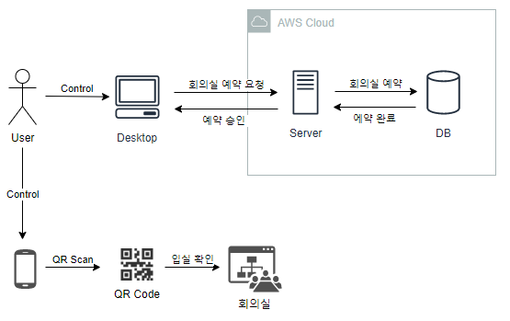
샘 2
| 1. 시스템 구성도
시스템 구성도
설명
사용자는 Web을 통하여 AWS Server로 웹페이지를 제공 받습니다.
Web에서 현재 사용 가능한 회의실을 예약할 수 있습니다.
Server는 DB에서 회의실을 확인 이후 예약이 가능할 경우 예약을 하며 사용자에게 예약 결과를 보내줍니다.
사용자는 app에서 QR스캐너를 활용하여 회의실에 있는 QR Code를 스캔하여 회의실 입실을 확인합니다.

Slide 3
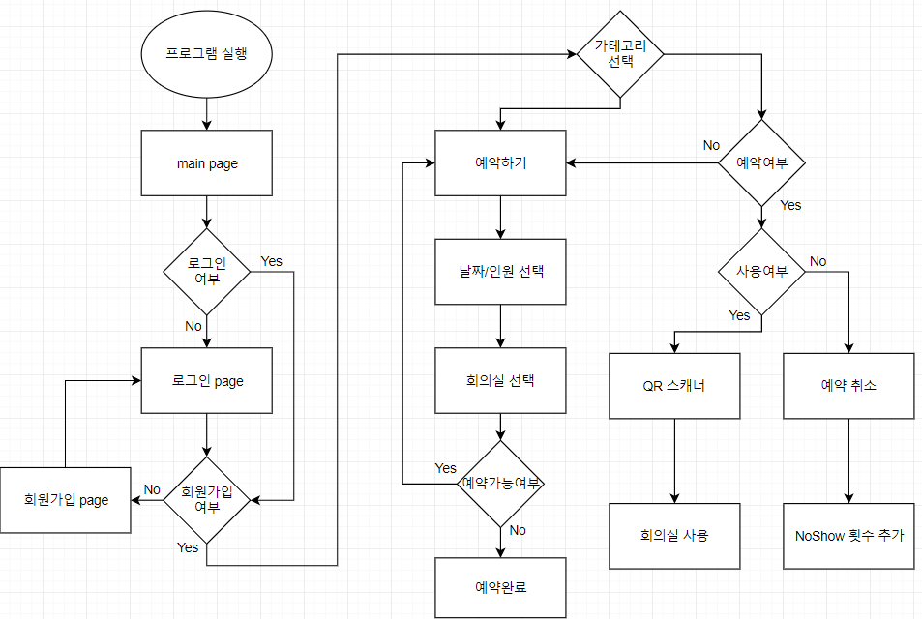
| 2. 시스템 흐름도
흐름도
설명
① 사용자는 회의실 예약을 위해서 로그인을 하여 서비스를 이용합니다.
② 회원가입이 진행되지 않은 경우 우선적으로 회원가입을 진행합니다.
③ 날짜, 인원을 선택하여 사용 가능한 회의실 목록을 받아 사용할 회의실을 선택합니다.
④ 회의실을 예약 후 App을 통하여 QR스캐너를 사용하여 회의실 입실을 진행합니다.
⑤ 예약 이후 회의실을 사용하지 않을 경우 예약을 취소하며 해당 사용자의 NoShow 횟수를 증가시킵니다.

Slide 4
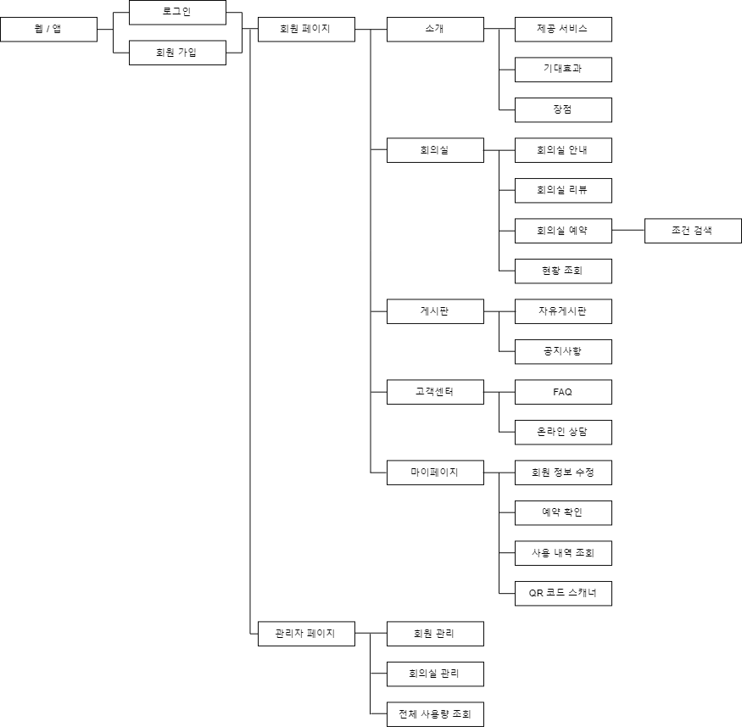
| 3. 메뉴 구성도

Slide 5
| 4. 프로그램(기능) 목록
기능 분류 | 기능번호 | 기능 명
User | User-01-01 | 회원가입
 | User-01-02 | 로그인
 | User-01-03 | 회원 정보 수정
 | User-01-04 | 비밀번호 찾기
Admin | Admin-01-01 | 회원 관리
 | Admin-01-02 | 회의실 추가
 | Admin-01-03 | 회의실 관리
Board | Board-01-01 | 게시글 작성
 | Board-01-02 | 게시글 읽기
 | Board-01-03 | 게시글 수정
 | Board-01-04 | 게시글 삭제
 | Board-01-05 | 댓글 작성

Slide 6
| 4. 프로그램(기능) 목록
기능 분류 | 기능번호 | 기능 명
Meeting | Meeting-01-01 | 회의실 목록 조회
 | Meeting-01-02 | 회의실 상세 정보 확인
 | Meeting-01-03 | 회의실 검색
 | Meeting-01-04 | 회의실 예약
Center | Center-01-01 | 자주 나오는 질문 답변 표시
 | Center-01-02 | 관리자 문의
 | Center-01-03 | 관리자 답변
Mypage | Mypage-01-01 | 내 정보 확인
 | Mypage-01-02 | 예약 현환
 | Mypage-01-03 | 사용 내역 조회

Slide 7
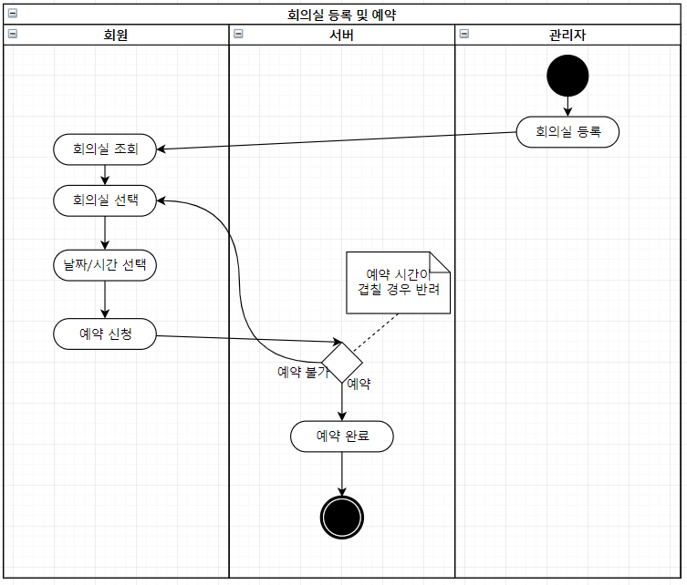
샘플 1
| 5. 기능 흐름도
실무 산출물 형식
프로그램 ID | Reserve01 | 프로그램 명 | 회의실 예약 | 작성일 | 2019-08-07 | Page | 1/2
개요 | 회사 내 회의실을 예약하는 흐름도 |  |  |  |  | 작성자 | 안동원
기능 흐름도

Slide 8
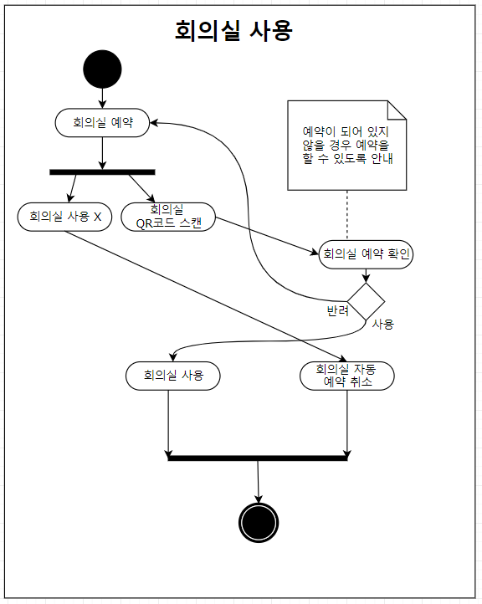
샘플 1
| 5. 기능 흐름도
실무 산출물 형식
프로그램 ID | Rooming01 | 프로그램 명 | 회의실 사용 | 작성일 | 2019-08-07 | Page | 2/2
개요 | 예약한 회의실 사용 흐름도 |  |  |  |  | 작성자 | 안동원
기능 흐름도

Slide 9
샘플 1
| 6. 화면 설계서
회원가입 신청 > 가입 상품 리스트 > 기본 정보 입력 > 추가 정보 입력
Status
 | 리스트 참고
1 | 가입년도 Tap 시 숫자 Keypad 올라옴 (입력박스 가려지지 않도록 함) ‘만원’ 으로 표기 금액 표기 정책 참고 가입범위 : 제공 리스트 참고
1 | 가입 (팝업 제공하는 경우) 가입범위를 넘을 경우 합산 한도를 초과할 경우 가입 시 입력박스에 동시에 입력할 경우
2
3
4
5
간편가입
[가입금액 초과 입력 시]
이전
입력 가능한 가입금액은
XXX만원 ~ XXX만원
입니다.
간편
3
기본정보
정보
가입자 : 홍길동 / 남 / 55세
가입정보
지역 | 경기도 성남시
성별 | 남자
가입년도
확인
Scroll
영역
[금액 한도 초과 입력 시]
2012년 9월 11일
1
입력 가능한 합산금액의
한도는 XXX만원
입니다.
4
그룹정보
기간 | 3년 가입
납입 | 20년납
가입
확인
15년납▼
만원
2
……… n개
상품정보
보험 | 3년만기
납입기간 | 3년납
가입금액
만원
HOME
공지사항
헬프데스크
전체메뉴
종료

Slide 10
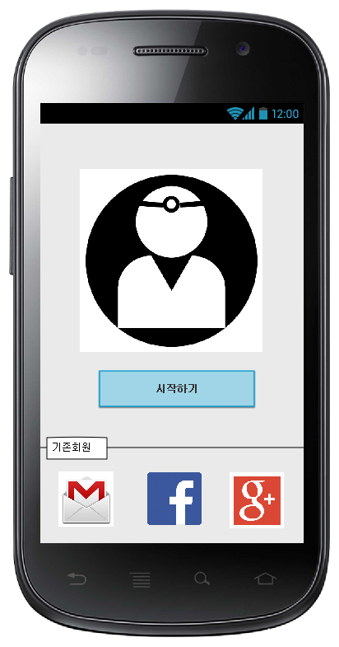
샘플 2
| 6. 화면 설계서
 | 기능 번호 | LOG-01-01
 | 기능 명 | 신규/기존 선택
 | 기능설명 | 앱의 첫 화면, 기존회원은 자신이 연동했던 계정으로 로그인을 할 수 있음 신규 회원은 회원가입을 할 수 있음
 | 처리내용 | ∎기존회원의 로그인 자신이 연동했던 계정으로 로그인을 할 수 있음. (계정의 아이콘을 누르면 로그인 창으로 넘어감) ∎신규 회원의 회원가입 ‘시작하기’ 버튼을 눌러 신규 회원의 회원가입 창으로 넘어감. 자신이 연동하고 싶은 계정의 아이콘을 누르면, 각각의 API에 따라 회원 가입 창으로 이동.
 | 비고 | ∎연결되는 기능 : 계정 연동
 | 요구사항 명 | 계정연동 및 회원가입

Slide 11
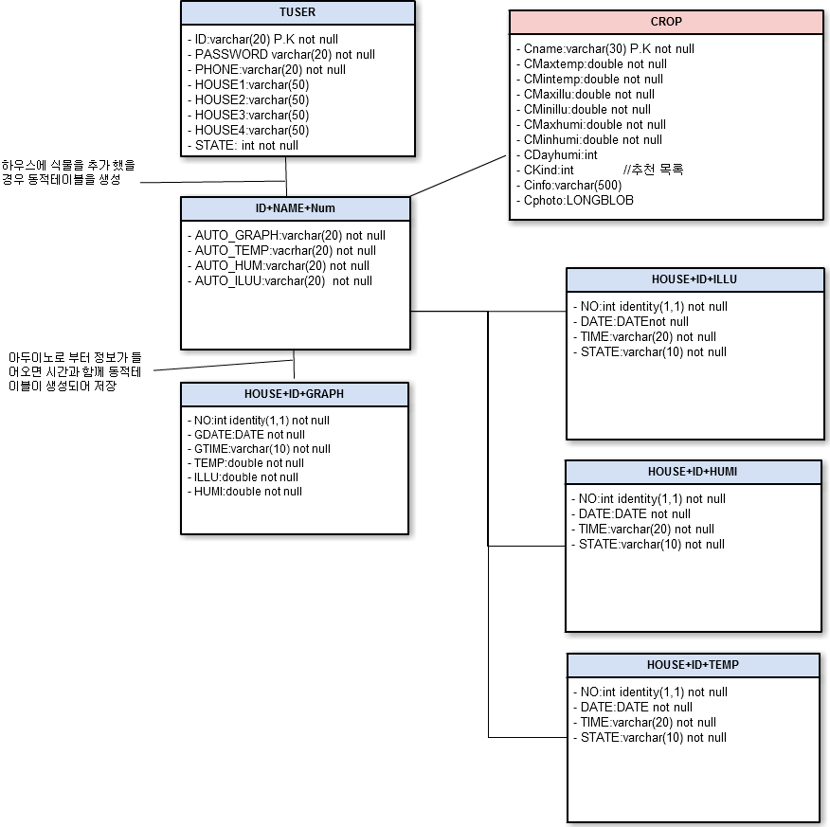
샘플 1
| 7. 테이블 설계서(ERD)

Slide 12
샘플 2
| 7. 테이블 설계서
프로그램 ID | PGM001 | 프로그램 명 | 전래동화 정보 조회 | 작성일 | 2014. 05. 10 | Page | 1/n
< 회원 정보 테이블 >
항목명 | Type | 필수/선택 | 값 목록 | 활성여부 | 설명
회원아이디 | Char | 필수 |  | 활성 | 6자 이상, 숫자/문자/특수문자 혼용
회원명 | Char | 필수 |  | 활성 | 최대 10자 이내
연령대 구분 | Radio | 선택 |  | 활성 | 10대 미만, 10대, 20대, 30대, 40대 이상
동화 관심분야 | Radio | 선택 |  | 활성 | 한국동화, 서양동화
조회 | Button | 선택 |  | 활성 | 조회 시 클릭
<전래동화 컨텐츠 조회 테이블>
항목명 | Type | 필수/선택 | 값 목록 | 활성여부 | 설명
컨텐츠명 | Char | 필수 |  | 비활성 | 전래동화, 게임 컨텐츠 명
컨텐츠 제작일자 | Char | 필수 |  | 비활성 | 컨텐츠 제작일자
과금 여부 | Radio | 선택 |  | 비활성 | 유료/무료 여부
과금 비용 | Num | 필수 |  | 비활성 | 컨텐츠 재생시 과금액

Slide 13
샘플 1
| 8. 프로그램 상세 로직
프로그램 ID | NAV001 | 프로그램 명 | 네비게이션 알고리즘 | 작성일 | 2016. 00. 00 | Page | 1/3
개요 | 사용자가 도서관 내에서 원하는 장소로 안내받을 수 있다. 원하는 장소의 이름을 입력하고 네비게이션 버튼을 누르면 출발지부터 목적지까지의 경로가 선으로 나타난다. 경로를 이동할 때마다 이동한 경로의 선은 사라진다. 목적지에 도착하면 도착 알림 팝업 창이 뜬다. |  |  |  |  | 작성자 | 홍길동
상세 로직
1) 네비게이션 에서 목적지를 입력 받으면 네비게이션 서비스를 위한 Region(Major 32123)을 레인징하기 시작한다. 2) 네비게이션 서비스를 위한 비콘이 탐지되면, 그 비콘의 Minor값을 출발지인 src로 놓고 목적지를 dst로 설정 후 웹 서버와 통신을 하기 위한 쓰레드를 생성한다. 3) 새로 만들어진 쓰레드를 이용하여 웹서버에 src와 dst로 목적지까지의 경로를 질의한다. (경로는 네비게이션 지도상의 정점 좌표들을 특수문자로 구분하여 구성됨) 4) 얻은 경로를 handler에게 보낸 후, 1차적으로 인자 값의 종류를 판단. 인자 값이 0=0이면 목적지에 도착했다는 메시지를 표시, 인자 값이 “Invalid Request이면 에러 표시를 하고, 그 외의 값이면 경로를 그리기 시작한다. 5) 경로를 그릴 때 이전경로를 지우고 필요한 간선의 개수만큼 반복하여 canvas.drawLine()을 호출한다. 6) canvas.drawLine()에 웹서버에서 얻어온 정점들의 좌표를 인자로 넣어줌으로써 경로를 그린다. 7) 웹서버에서 0=0이 올 때까지 레인징 서비스를 유지하면서 위 작업을 반복한다. (상세 코드는 별첨 참조)

Slide 14
샘플 2
| 8. 프로그램 상세 로직
프로그램 ID | Auto_Temp | 프로그램 명 | 온도 조절 | 작성일 | 2014. 05. 10 | Page | 1/3
개요 | 자동 모드를 선택했을 경우, 식물의 온도를 자동으로 제어하기 위한 코드이다. |  |  |  |  | 작성자 | 홍길동
상세 로직
private String Auto_Temp(double min_temp, double max_temp, double now_temp, String houseTemp, String housename) { String temp = null; if (now_temp < min_temp) { temp = "1"; //온도 높이기 } else if (now_temp > max_temp) { temp = "2"; //온도를 낮추기 } else { temp = "0"; //이벤트 발생 안 함 } SettingTemp(temp, houseTemp, housename); return temp; }

Slide 15
샘플 1
| 9. 개발 환경 및 설명
구분 |  | 항목 | 적용내역
S/W 개발환경 | Web 개발 | HTML, CSS
 |  | Beacon SDK (RECO/Estimote SDK) | 비콘 신호를 탐지하고 처리하기 위해 사용
 |  | 안드로이드 OS(5.0.1) | 스마트폰 운영체제
 | 서버 애플리케이션 개발 | PHP(5.3.3) | 서버 관리자 웹 페이지 처리 모듈 작성
 |  | MySQL(5.1.73) | 비콘 위치 정보를 포함하는 스마트 도서관 데이터를 저장, 관리하는 데이터베이스
 |  | Apache(1.7.1) | 관리자 웹 페이지를 구동하는 웹 서버
 |  | 서버 운영체제 | 리눅스 CentOS 6.6
 |  | Putty | 클라우드 서버 CentOS 원격 접속용 툴
H/W 구성장비 | 디바이스 | 스마트폰 (안드로이드, 아이폰) | 사용자에게 서비스를 직접적으로 제공하는 End Device
 |  | 비콘 (Estimote iBeacon, Reco Beacon) | Region정보, Mac주소 등의 정보를 블루투스 신호를 이용해서 지속적으로 신호를 보내는 신호 발생기
 | 통신 | 블루투스 통신 어댑터 | 비콘과 스마트폰이 블루투스 통신하기 위한 하드웨어 모듈
 |  | 무선 랜 어댑터 | 스마트폰과 웹서버 통신
 | 서버 | 클라우드 서버 | SW 개발 및 테스트를 위한 클라우드 서버 (Server, 리눅스OS, 유선 NW 등)

Slide 16


내가 기획한 ICT가
세상을 바꾼다면?
Thank you

